Slide 1
デモ資料
若林功樹

Slide 2
今回やったこと
Siamese networkの実装
球面クラスタリング（sphere clustering）の調査と実装

Slide 3
テストテーブル
カラム1 | カラム２ | カラム3 | カラム4 | カラム5
犬 | さる | 鳥 | 犬 | hoge
hogehgoe | fuga | taro | ichiro | ohtani
test | hgoehogehoge | honya | honyahonya | *****
Bert、word2vec
右のような図形の中のテキストも、
上のようなテーブル内テキストも抽出可能
重要語抽出
類似語抽出
データ構造化
生成系AI

Slide 4
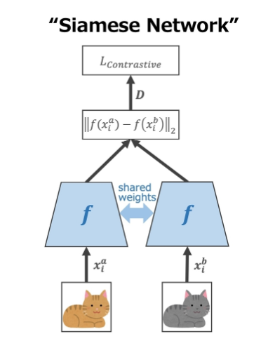
Siamese networkの実装
深層距離学習（Siamese network）とは
通常のCNN等の画像分類器は大量の学習データを必要とするのに対し、距離学習は各クラスのサンプルが少ないときや未知クラスがあるときでも十分な性能を発揮できるため、認識や異常検知タスクなどで利用されている
距離学習の主な目的は、入力画像を識別性の高い特徴量に変換する特徴量抽出器を得ること
https://tech-blog.optim.co.jp/entry/2021/10/01/100000

Slide 5
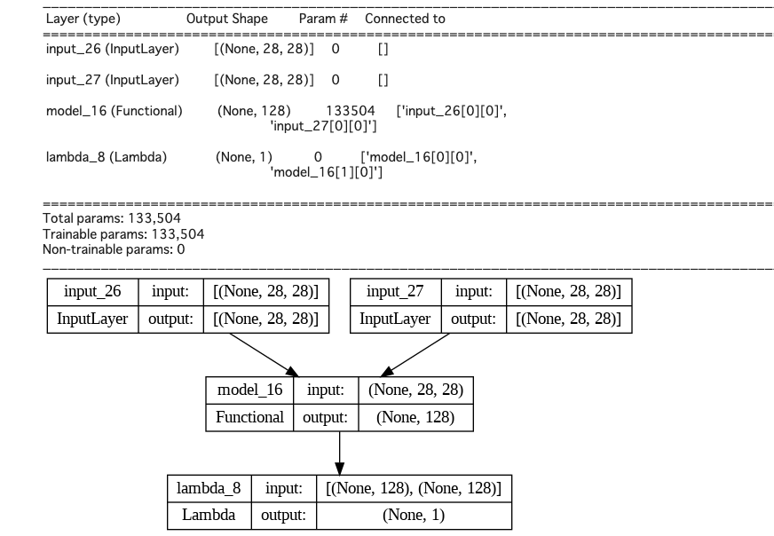
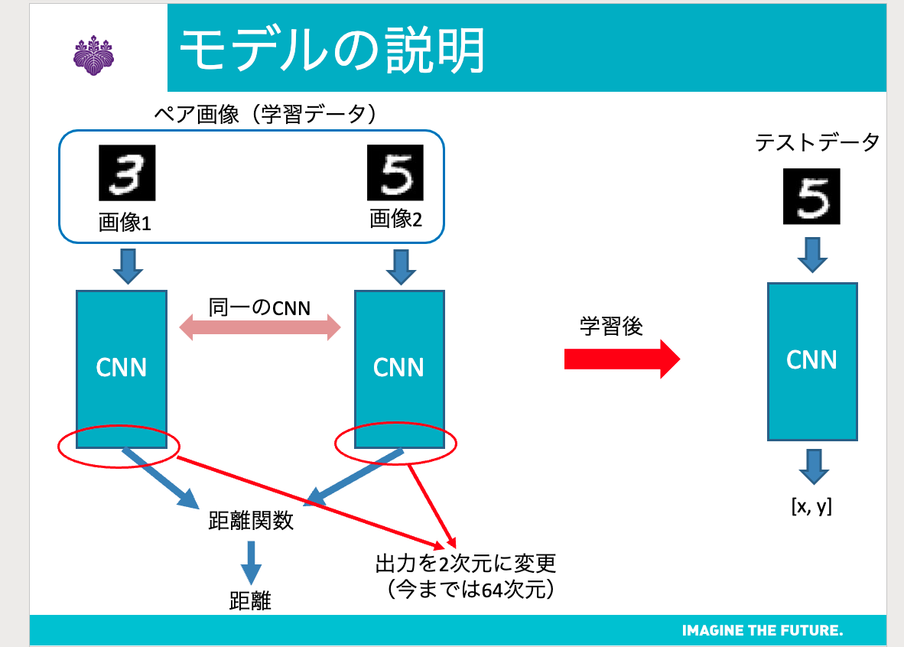
3次元特徴空間へのマッピング方法
実装途中のsiamese networkの各レイヤー詳細
特徴空間へのマッピングは、左図でのCNNの出力結果のことか？
または、距離関数を通した後の距離をt-SNEなどによって写像しているのか。(t-SNEは、まだよくわかっていません、、)

Slide 6
球面クラスタリング（spherical clustering）
球面クラスタリング（spherical clustering:SKM）とは
入力データとクラスタ重心をともに正規化（ノルムを1にする）ので常に単位方向ベクトルとしてデータを扱うことになる。
入力ベクトルの方向を使用してクラスタを作成するため、クラスタの境界面が従来のkmeansより自然になる？
Sphere clusterという実装ライブラリを用いて、実装
https://qiita.com/calderarie/items/5f8b5d0a7b624eeeeb78

Slide 7
テストデータによるSKMの評価
テストデータ：球面上に均一にランダム分布する10000個の点群
球面上に均一に分布する場合はどちらも同じ分割結果

Slide 8
今後やること
・Triplet Lossについて学習
・siamese networkを実装して三次元特徴空間へのマッピングまで自作する
・Contrastive Lossを変更
・特徴抽出器部分のCNNのレイヤーを矢嶋さんと揃える？

Slide 9
ご清聴ありがとうございました。

